Slide 1
汽车尾气处理1
朝阳区线上课堂·高一年级化学
北京工业大学附属中学 李 爽

Slide 2
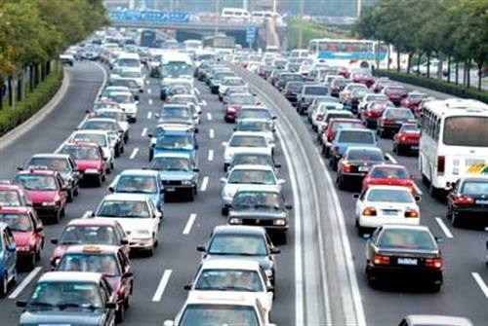
Notes:
环境保护是当今世界各国越来越重视的重大课题，人类向大气中排入的废气不断不断恶化我们身边的环境，其中随着人们生活水平提高，汽车数量越来越多，汽车尾气的排放量也在急剧增加，这成为影响环境的又一个重要因素。

Slide 3
汽车尾气与雾霾有关系吗？

Slide 4
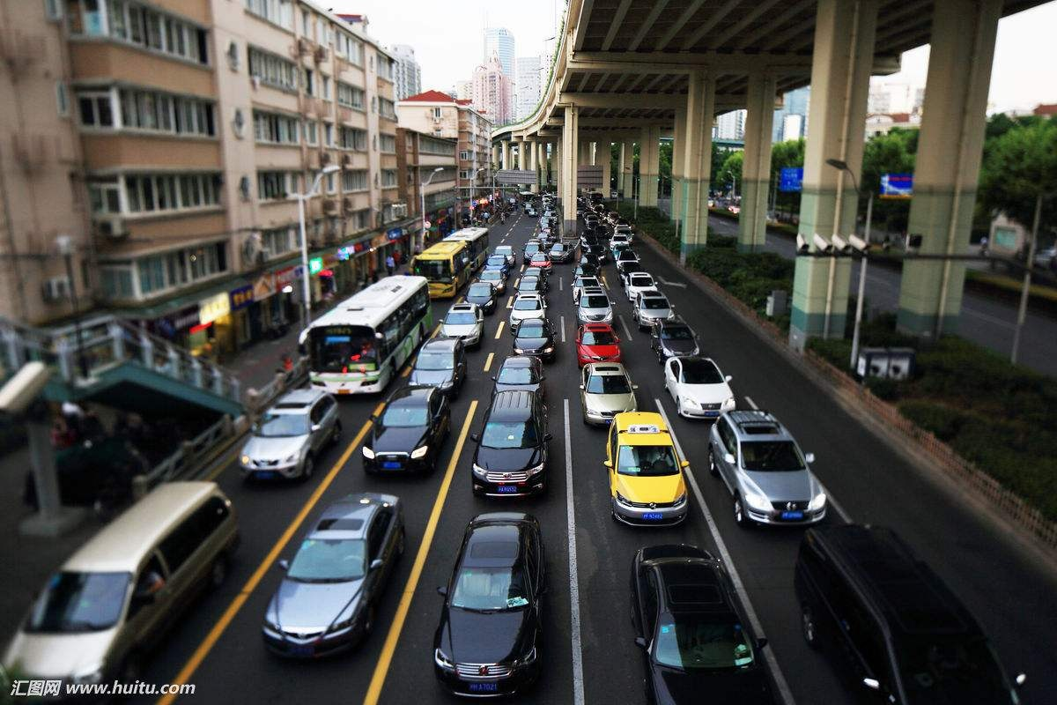
联想. 质疑
．汽车使用的燃料是什么？
．汽车尾气中含有哪些污染物？它们是如何产生的？
．汽车尾气的危害是什么？
．如何消除汽车尾气?

Slide 5
一、从 汽油 谈起
分子中含有5~11个碳原子的碳氢化合物（CxHy）组成的混合物(主要是己烷、庚烷、辛烷和壬烷)
汽油的成分
完全燃烧
CO₂ + H₂O
汽油的燃烧
不完全燃烧
CO + H₂O
/ C + H₂O
汽油进入汽缸后，经电火花点燃迅速燃烧，产生的热气体做功推动活塞往复运动
汽油的作用原理

Slide 6
二、汽车尾气中的有害物质
任务1 根据以下数据，分析汽车尾气中的有害物质？
转速 | CO₂体积含量% | CO体积含量 % | CxHy体积含量 ppm | NO体积含量 ppm
点火启动时 | 11.4 | 2.69 | 202 | 31
怠速稳定（约900 r/min） | 13.94 | 0.02 | 7 | 2
急加速约2600 r/min时 | 13.83 | 0.12 | 8 | 4
约2600r/min稳定时 | 13.8 | 0.01 | 4 | 4

Slide 7
汽车尾气的化学成分：对人体危害最大的是燃料不完全燃烧形成的一氧化碳CO 、C_{X}H_{Y}以及氮氧化物NO_{X}。
任务2 你能根据汽油的作用原理和尾气成分，分析气缸中还发生哪些化学反应？说出你的判断依据？并试着写出化学方程式吗？
汽油进入汽缸后，经电火花点燃迅速燃烧，产生的热气体做功推动活塞往复运动
汽油的作用原理

Slide 8
N₂
NO
物质类别：
单质转化为氧化物，根据元素守恒，应加含O元素的物质
两个角度：
O₂
元素化合价：
N₂ 转化为NO ，N元素化合价升高，应加化合价降低的氧化剂
反应条件：放电或高温

Slide 9
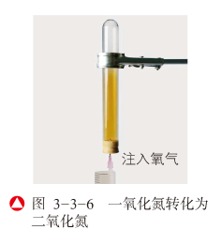
放电
N₂+O₂==2NO
【资料】：NO：无色、有刺激性气味的难溶于水的有毒气体,极易和氧气反应。
2NO+O₂==2NO₂

Slide 10
【资料】:汽车行驶过程中会产生氮氧化物;大量汽车行驶会产生较多的氮氧化物;氮氧化物进入大气,会导致光化学烟雾,还会转化为硝酸及其盐类物质导致酸雨、雾霾等环境问题,污染大气
任务3 你能试着解释氮氧化物进入大气是如何转化为硝酸型的酸雨的吗？并试着写出化学方程式吗？

Slide 11
O₂
H₂O
NO
NO₂
HNO₃
物质类别：
氧化物转化为酸，应加含H元素的物质该考虑是否可以和水反应
两个角度：
H₂O
元素化合价：
NO₂ 转化为HNO₃ ，N元素化合价升高，应加化合价降低的氧化剂

Slide 12
[观察]现给你一集体瓶二氧化氮，将其倒置于水槽中，问集气瓶内会有什么变化？

Slide 13
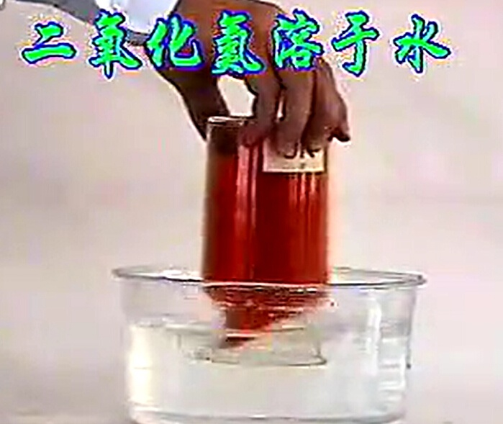
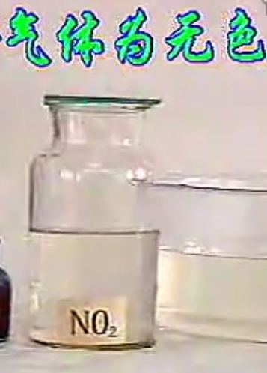
红棕色气体消失，水位上升，最后水充满集气瓶的2/3，无色气体充满集气瓶的 1/3（上部）

Slide 14
NO₂：红棕色、有刺激性气味的易溶于水的有毒气体
得1×2e－
＋4
＋5
＋2
失2×1e－

Slide 15
任务4
用氮及其化合物的转化关系论证：
汽车尾气的成分是如何转化成雾霾的成分的？

Slide 16
汽车尾气的主要成分：
转化
氮氧化合物(NO、 NO₂)、氨气（NH₃）
含有相同的元素--N
雾霾的主要成分：
硝酸盐（NO₃⁻）、铵盐（NH₄⁺)

Slide 17
O₂
O₂
H₂O
_{金属、碱}
N₂
NO
NO₂
HNO₃
NO₃⁻

Slide 18
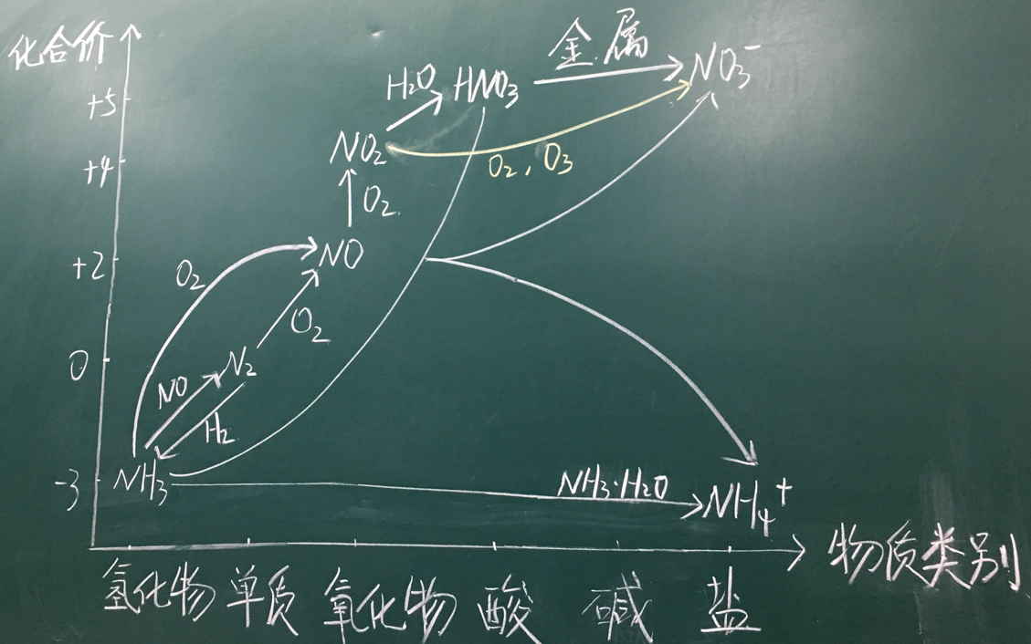
【引导】：用什么形式来表示转化路径和这两个角度更直观、更系统呢？
二维图

Slide 19
总结：氮及其主要化合物的相互关系---物质转化
+5
HNO₃
+4
NO₂
+3
+2
NO
+1
0
N₂
-3
NH₃
NH₄NO₃
氢化物
单质
氧化物
酸
盐

Slide 20
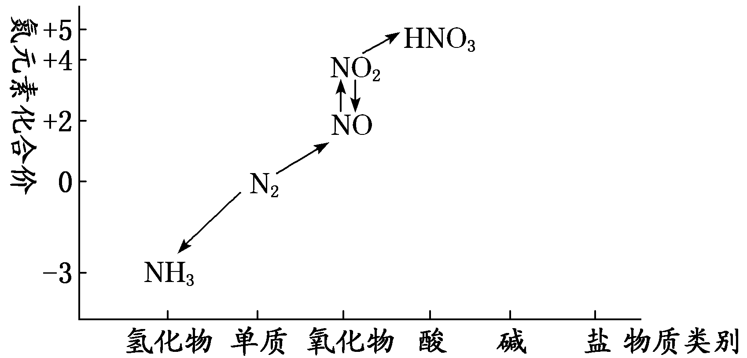

Slide 21
N₂+O₂ 2NO
高温、高压
催化剂
N₂＋3H₂ 2NH₃
2NO＋O₂===2NO₂
3NO₂＋H₂O===2HNO₃＋NO

Slide 22
谢谢您的观看
北京市朝阳区教育研究中心 制作

